Slide 1



ĐỒ ÁN KẾT THÚC MÔN CÔNG NGHỆ PHẦN MỀM
ĐỀ TÀI: HỆ THỐNG ĐẶT PHÒNG KHÁCH SẠN TRỰC TUYẾN
Nhómthựchiện:
Sơn Ngọc Tân 110122154
Trần Thị Yến Nhi 110122133
Đinh Hoài Phương 110122145
Mã lớp:DA22TTB

Slide 2
CÔNG NGHỆ PHẦN MỀM LÀ GÌ?
Tập hợp quy trình, phương pháp, công cụ hỗ trợ phân tích, thiết kế, phát triển, triển khai và bảo trì phần mềm một cách có hệ thống, khoa học.

Slide 3

MỤC TIÊU
Đối với khách hàng:
+ Cung cấp giao diện thân thiện, dễ sử dụng để tìm kiếm và đặt phòng khách sạn
+ Cho phép đặt phòng khách sạn
+ Hỗ trợ quản lý lịch sử đặt phòng và thông tin cá nhân
+ Đăng ký người dùng

Slide 4
MỤC TIÊU
- Đối với quản trị viên:
+ Cung cấp dashboard quản lý tổng quan với các thống kê quan trọng
+ Cho phép quản lý thông tin khách sạn, phòng, giá cả một cách linh hoạt
+ Theo dõi và xử lý các đơn đặt phòng,và xác nhận

Slide 5
MỤC TIÊU
- Về mặt kỹ thuật:
+ Xây dựng hệ thống với kiến trúc RESTful API chuẩn
+ Đảm bảo tính bảo mật cao với JWT authentication
+ Giao diện thân thiện, responsive.
+ Áp dụng các công nghệ hiện đại trong phát triển web

Slide 6


TÍNH NĂNG CHÍNH:
-Đăngký, đăngnhậpvàquảnlýtàikhoản
- Tìmkiếm, đặtphòng, thanhtoántrựctuyến
- Quản lýthông tin kháchsạn, phòng, booking, thanhtoán
- Dashboard quảntrịvàbáocáo

Slide 7
CÔNG NGHỆ SỬ DỤNG
- Frontend: React, TailwindCSS, Axios
- Backend: FastAPI, SQLAlchemy
- Database: MySQL 8.0
- DevOps: Docker, GitHub, Google Drive API

Slide 8
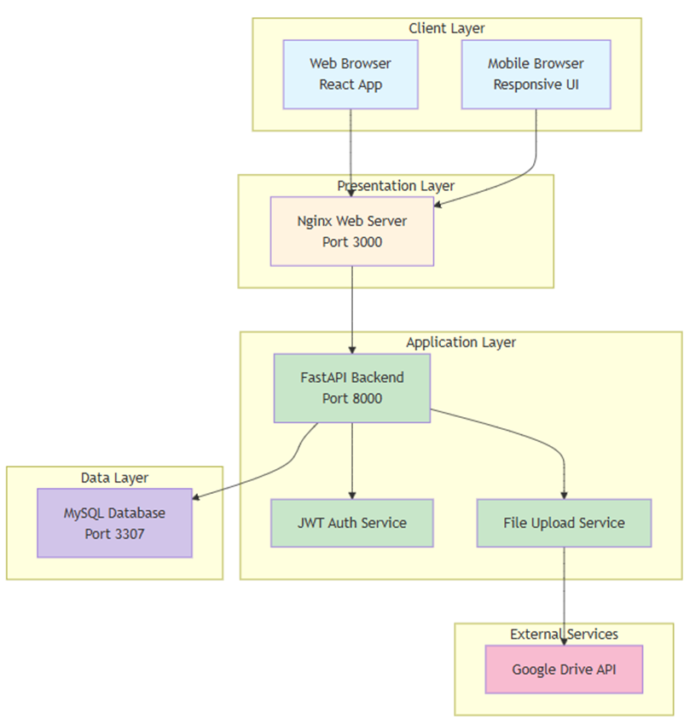

KIẾN TRÚC HỆ THỐNG
- Frontend: React + TypeScript
- Backend: FastAPI + MySQL
- Deploy bằng Docker
- Lưu trữảnhtrên Google Drive

Slide 9

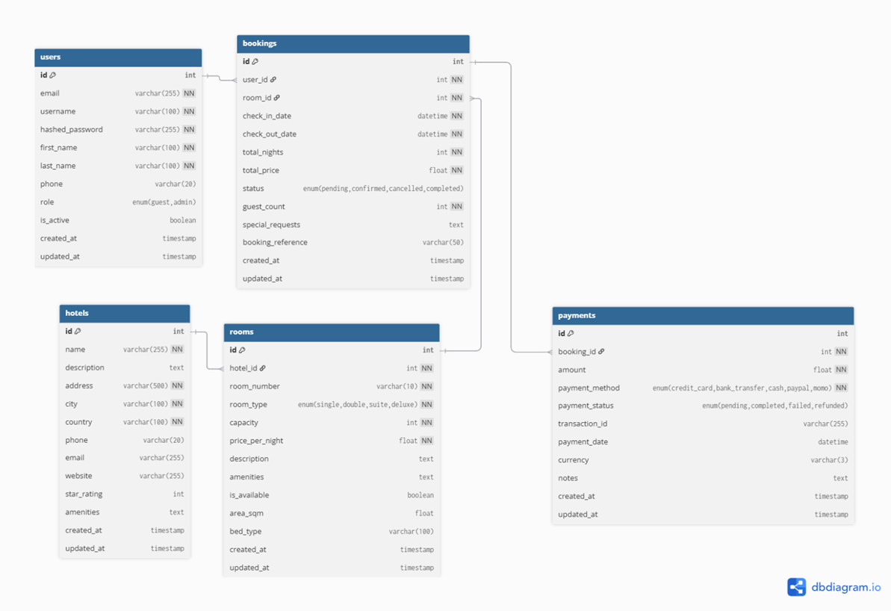

THIẾT KẾ CSDL
5 bảng chính: users, hotels, rooms, bookings, payments

Slide 10
THIẾT KẾ CSDL
- Quan hệ rõ ràng, chuẩn hóa dữ liệu:
+ Hotel - Room (1:N)
+ User - Booking (1:N)
+ Room - Booking (1:N)
+ Booking - Payment (1:N)
- Tối ưu truy vấn và đảm bảo toàn vẹn

Slide 11
API & GIAO DIỆN NGƯỜI DÙNG
- API CHUẨN RESTFUL VỚI JWT AUTHENTICATION
- UI HIỆN ĐẠI, RESPONSIVE, HỖ TRỢ MOBILE
- GIAO DIỆN ĐƯỢC THIẾT KẾ THEO PHONG CÁCH HIỆN ĐẠI, TỐI GIẢN VÀ THÂN THIỆN VỚI NGƯỜI DÙNG VIỆT NAM.
- CÁC TRANG CHÍNH: TRANG CHỦ, KHÁCH SẠN, ĐẶT PHÒNG, ADMIN

Slide 12
PHÁT TRIỂN DỰA TRÊN ĐÁM MÂY
•Triển khai hệ thống trên:
•AWS EC2: deploy backend, frontend bằng Docker.
•Google Drive API: lưu trữ hình ảnh cloud.
•Docker Compose: quản lý container.

Slide 13
Triển khai Unit Test và Kiểm thử
Backend:
pytest: framework kiểm thử
Python.pytest-cov: đo độ phủ code.
pytest-asyncio: test async API.

Slide 14
Triển khai Unit Test và Kiểm thử
Frontend:Jest: framework kiểm thử React.
React Testing Library: test component.
Cypress: kiểm thử end-to-end.

Slide 15
Triển khai Unit Test và Kiểm thử
API Testing:
Postman: test thủ công
Swagger UI: test trực tiếp API.

Slide 16
KẾT QUẢ ĐẠT ĐƯỢC
Hoàn thiện hệ thống đặt phòng khách sạn trực tuyến:
Gồm đầy đủ các chức năng: đăng ký, đăng nhập, quản lý phòng, khách sạn, đặt phòng.
Giao diện thân thiện, responsive, dễ sử dụng.
Triển khai thành công trên AWS EC2 với Docker

Slide 17
KẾT QUẢ ĐẠT ĐƯỢC
Thực hiện kiểm thử đảm bảo chất lượng
Triển khai unit test bằng pytest (backend), Jest (frontend), Postman, Swagger (API).
Đảm bảo các chức năng hoạt động ổn định, phát hiện lỗi sớm khi refactor.

Slide 18
ĐỊNH HƯỚNG PHÁT TRIỂN
Pháttriển mobile app
- Tíchhợpthanhtoánthật (PayPal, MoMo...)
- Thêmchứcnăngđánhgiá, gợi ý kháchsạn
- Nângcấp UI/UX, bảomậtvàhiệunăng

Slide 19
Cảm ơn thầy và các bạn đã xem và lắng nghe bài thuyết trình.

